Slide 1

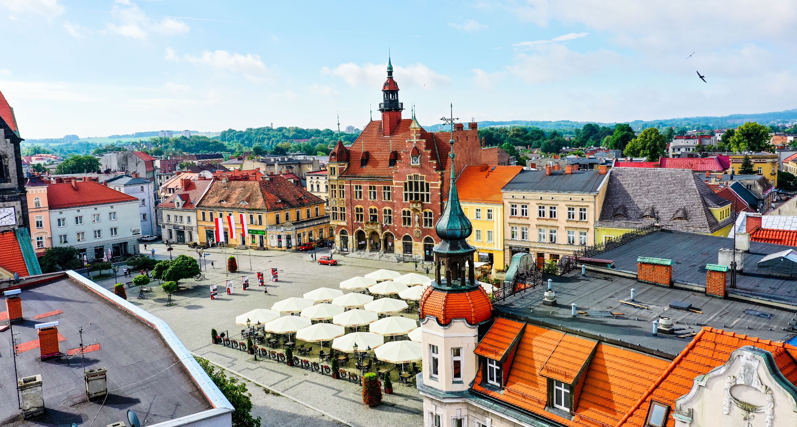

www.tarnowskiegory.pl
Tarnowskie Góry

Slide 2

STRATEGIA ROZWOJU
TARNOWSKICH GÓR
DO ROKU 2030

Slide 3
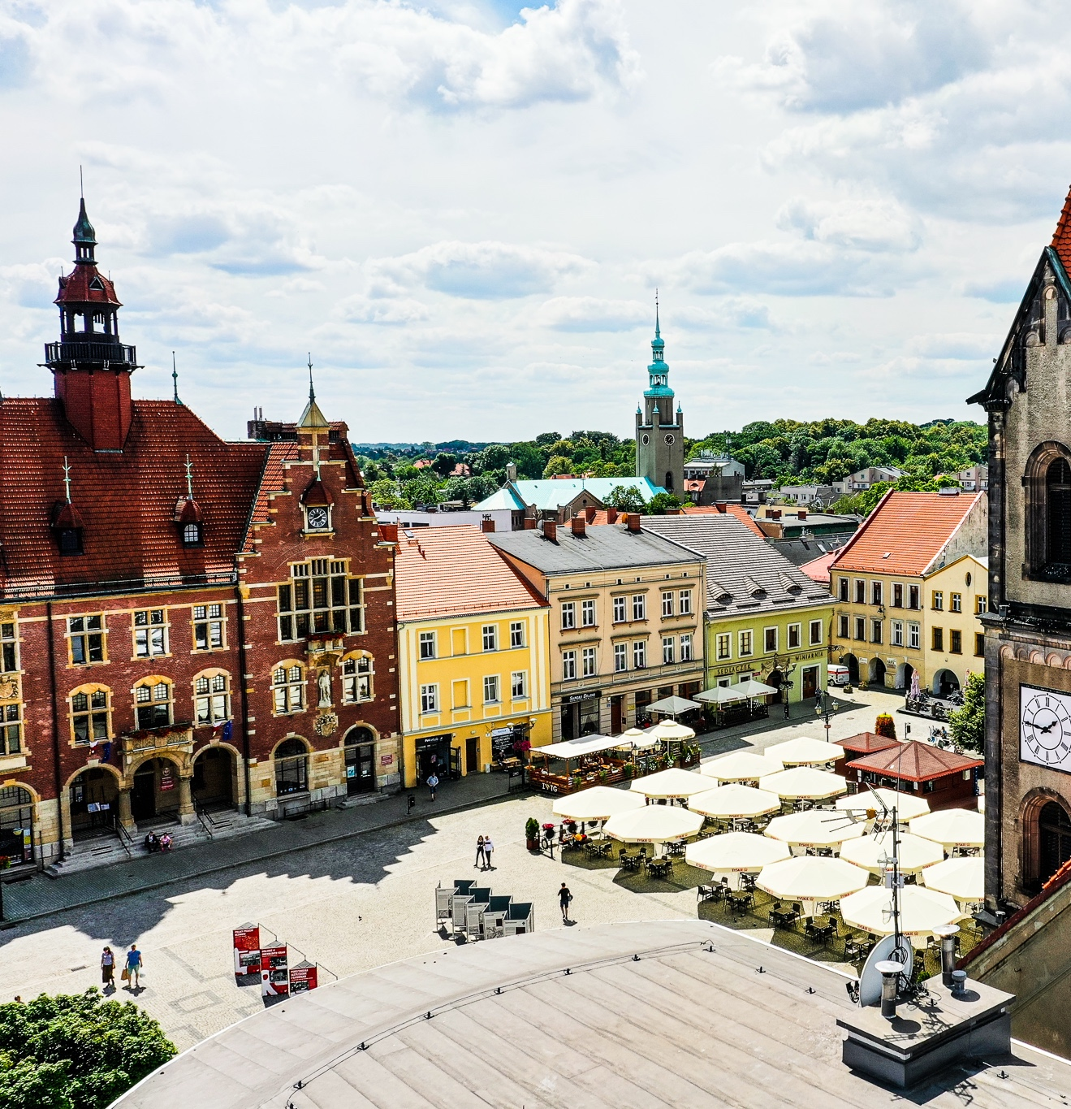
BADANIE PREFERENCJI
MIESZKAŃCÓW-PRZEDSIĘBIORCÓW
ZAŁOŻENIA PRIORYTETY STRATEGII - MIASTO:
PRZYJAZNE MIESZKAŃCOM
INTELIGENTNE (SMART CITY)
ZIELONE
CENTRUM REGIONALNE
CENTRUM USŁUG EDUKACYJNO-KULTURALNO-ROZRYWKOWE
RÓŻNORODNE
NAJLEPSZE DO ZAMIESZKANIA
NAJLEPSZA OFERTA MIESZKANIOWA W REGIONIE
„ZERO EMISYJNOŚCI”
www.tarnowskiegory.pl

Slide 4
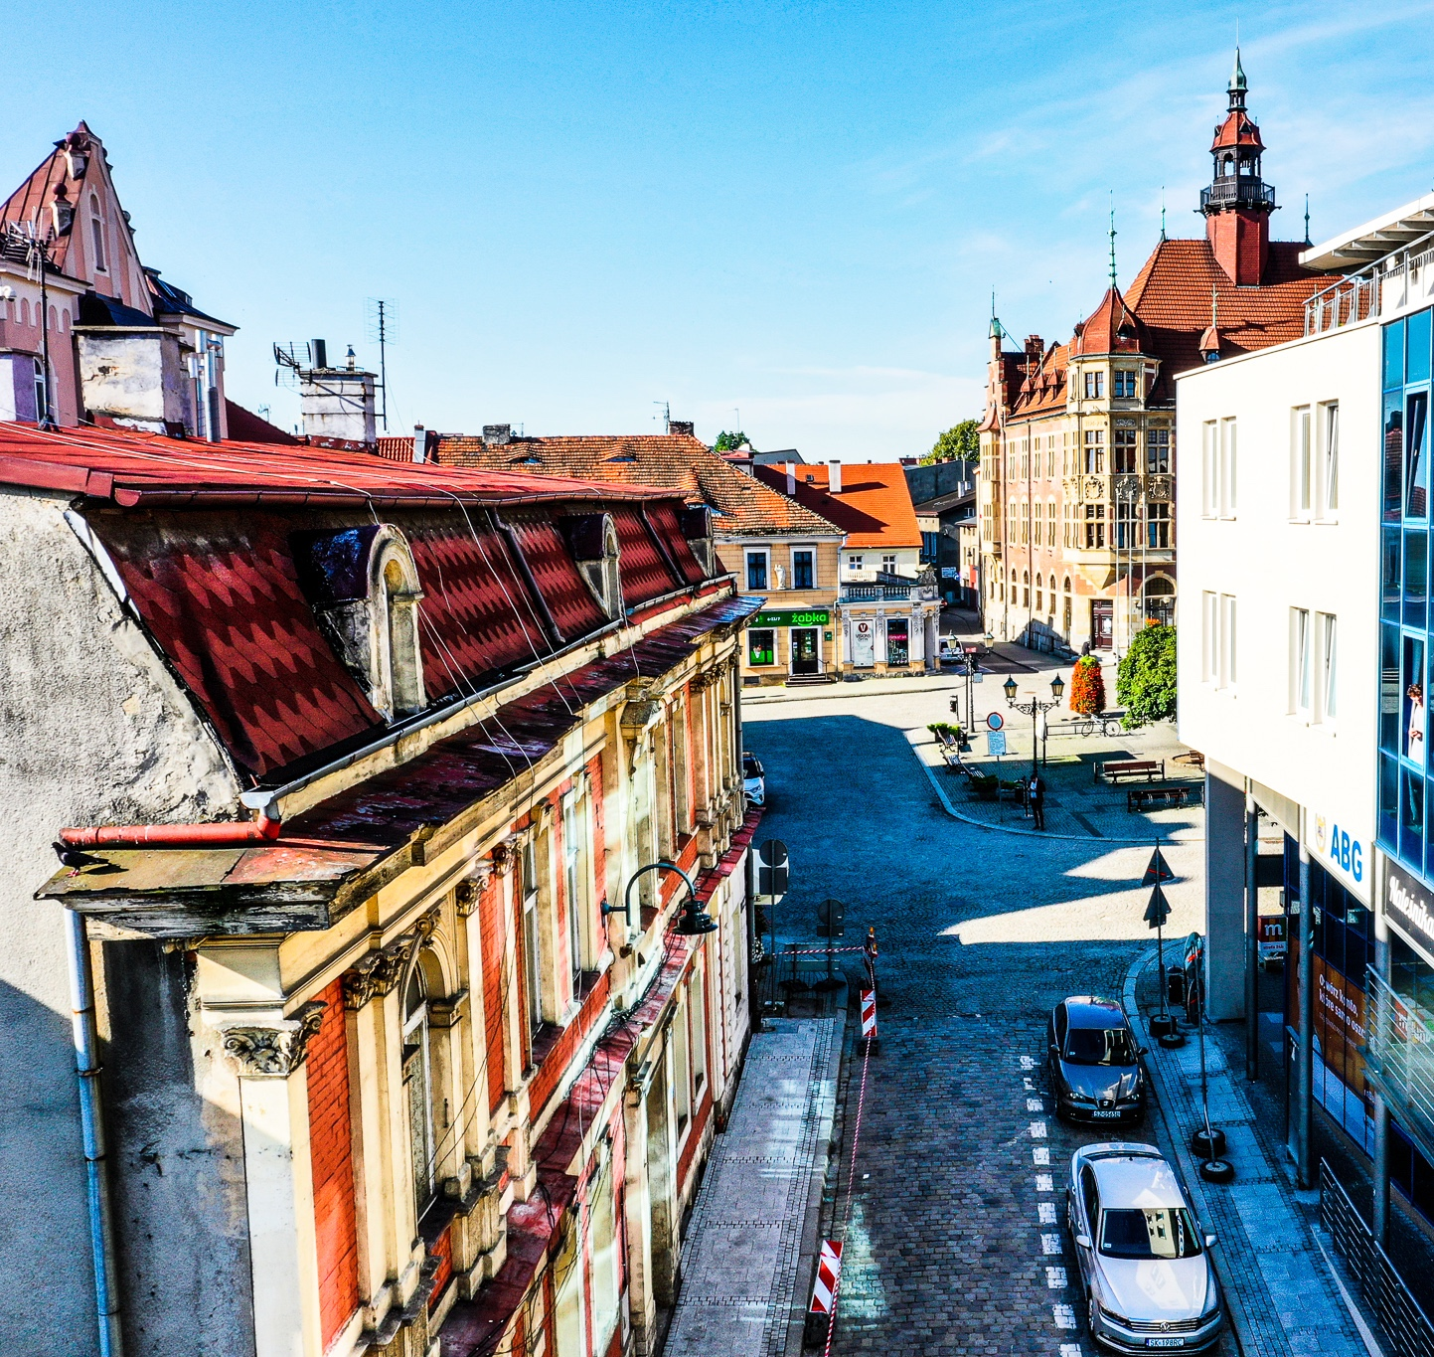
DZIAŁALNOŚCI NA TERENIE TG WG GUS
STAN NA 2019 rok
HANDEL I NAPRAWA POJAZDÓW 2102
BUDOWNICTWO 1018
NAUKOWO-TECHNICZNA 928
PRZEMYSŁ 741
OPIEKA ZDROWOTNA 524
TRANSPORT I GOSP. MAGAZYNOWA 426
OBSŁUGA RYNKU NIERUCHOMOŚCI 411
EDUKACJA 324
ZAKWATEROWANIE I GASTRONOMIA 250
KULTURA TURYSTYKA I REKREACJA 141
www.tarnowskiegory.pl

Slide 5
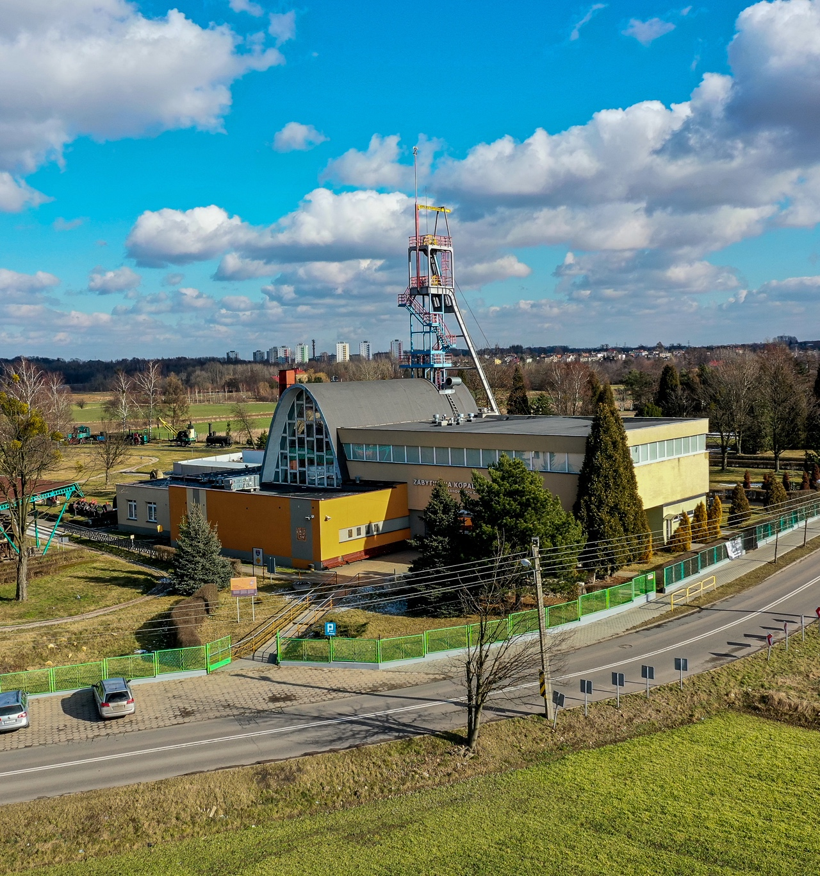
TURYSTYKA
NA TERENIE TG
ILOŚCI ODWIEDZAJĄCYCH W 2019:
OBIEKTY SMZT (kopalnia, sztolnia) - 127 792 osób
MUZEUM W TARNOWSKICH GÓRACH – 7 000 osób (remont dachu w okresie letnim)
KOLEJ WĄSKOTOROWA - 21 300 osób
FUNDACJA KOMPLEKS ZAMKOWY STARE TARNOWICE – brak danych udostępnionych
EFEKT UNESCO – w najlepszym roku – 180 000 osób odwiedziło obiekty SMTZ
www.tarnowskiegory.pl

Slide 6
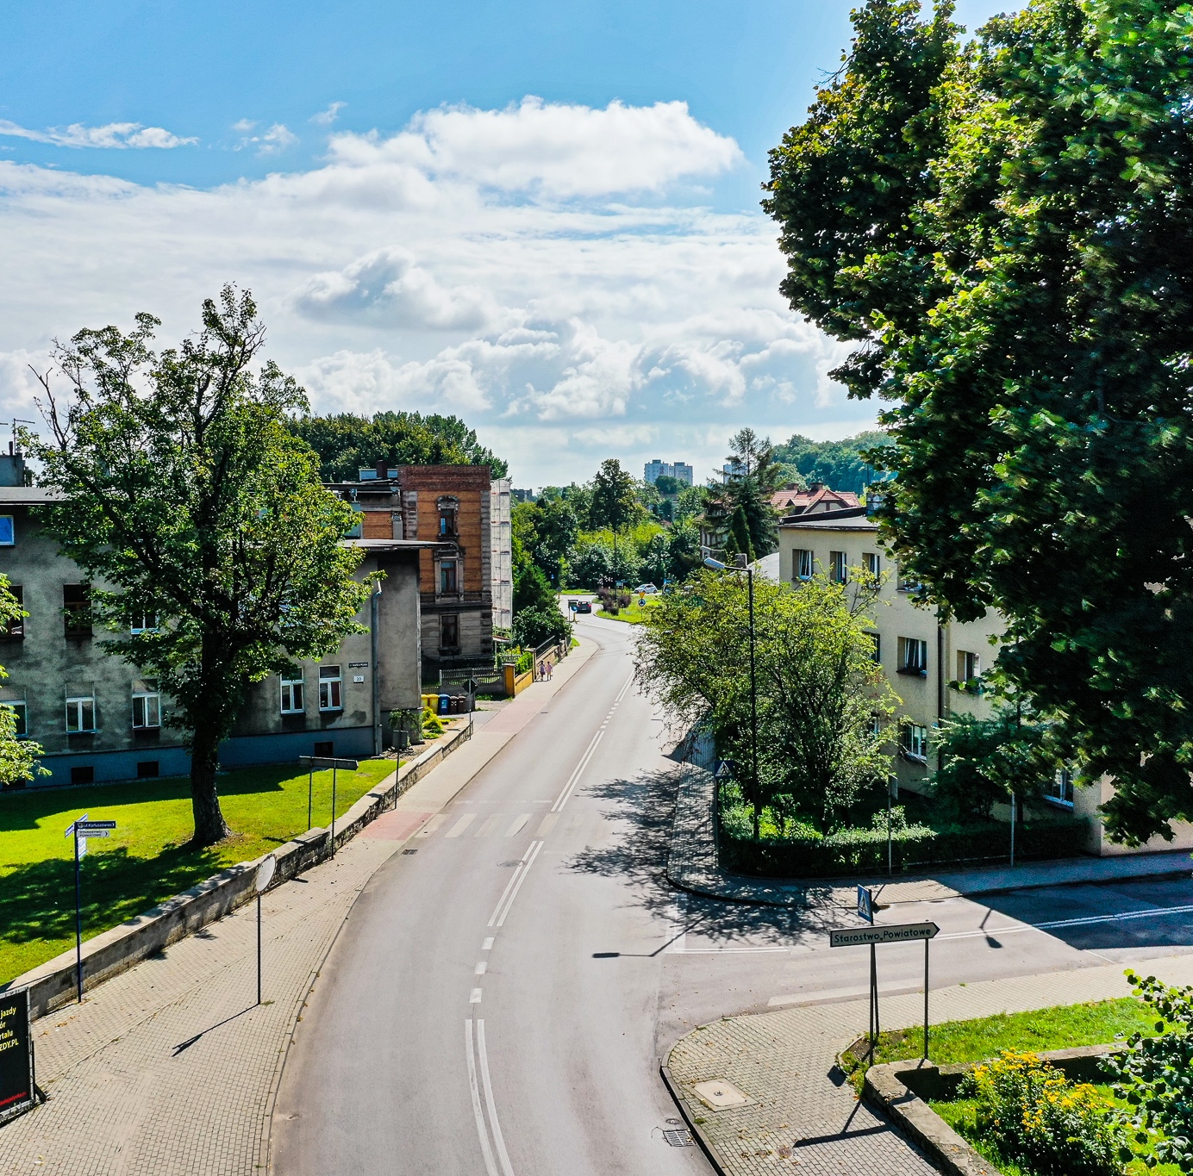
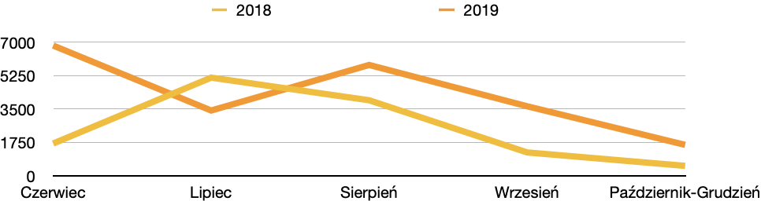
ILOŚĆ MIEJSC NOCLEGOWYCH W TG
Rozwój turystyki nierozłącznie wiąże się z bogatą i zróżnicowaną ofertą usług hotelarskich. W ostatnich latach w Tarnowskich Górach powstawały nowe obiekty świadczące takie usługi. W 2019 roku w naszym mieście funkcjonowało 11 podmiotów deklarujących świadczenie usług noclegowych w tym 10 z nich to obiekty całoroczne. Łącznie 482 miejsca noclegowe w całorocznych obiektach. Na terenie miasta funkcjonują: 1 hotel ****, 3 hotele ***, 1 hotel **, motel, pensjonaty, prywatne apartamenty i pole namiotowe
www.tarnowskiegory.pl
Ilość osób korzystających z tarnogórskiej bazy noclegowej

Slide 7
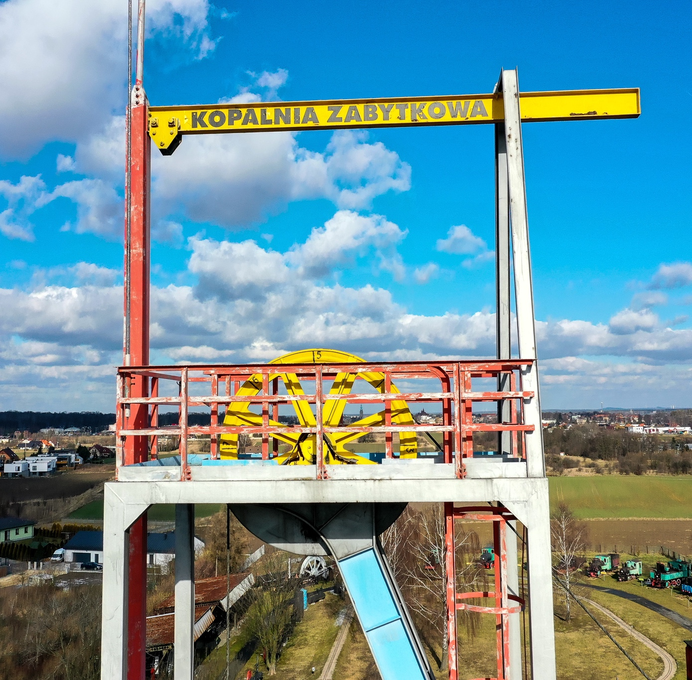
Jacy turyści odwiedzają
Tarnowskie Góry
Turyści jednodniowi
Turyści rowerowi
Turyści aktywni
Turyści postindustrialni (Szlak Zabytków Techniki województwa Śląskiego) 3 obiekty: Kopalnia Srebra, Sztolnia Czarnego Pstrąga, Kolej Wąskotorowa
Wyzwania:
Stworzenie szlaku obiektów UNESCO
Poprawa i wytycznie nowych szlaków rowerowych
Wyznaczenie tras NordicWalking
www.tarnowskiegory.pl

Slide 8
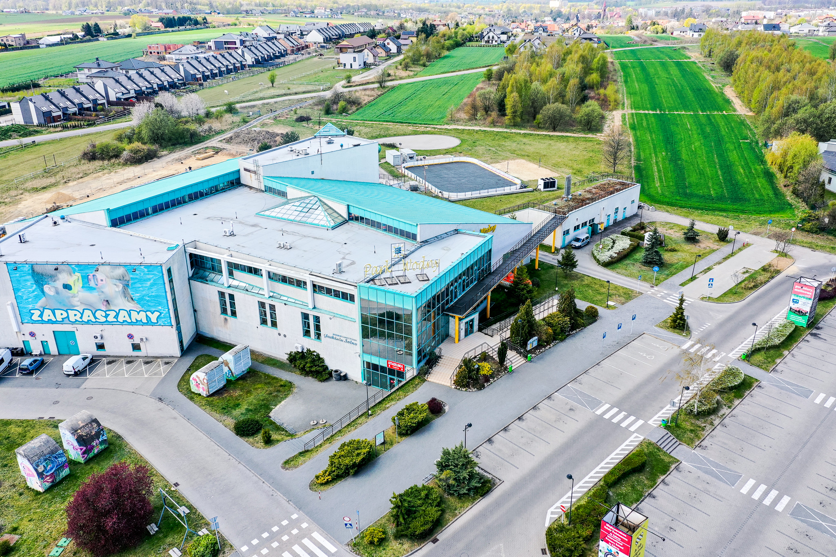
COVID !!!
www.tarnowskiegory.pl

Slide 9
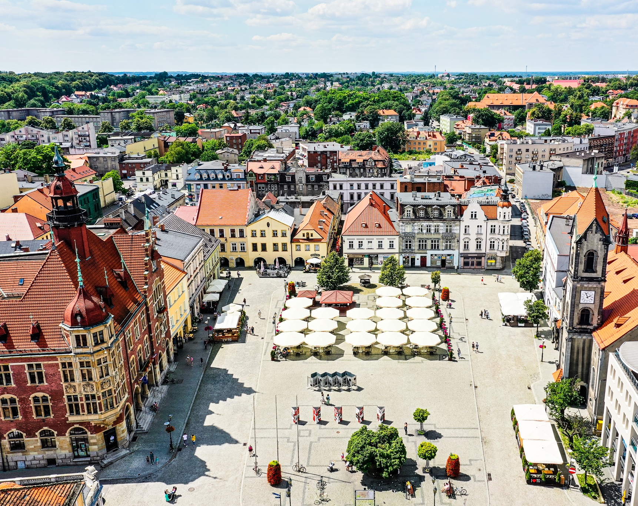
DZIAŁANIA BURMISTRZA I RADY MIEJSKIEJ
POMOC FINANSOWA dla SMZT
członek wspierający-75 tys. zł,
zakupy wydawnictw-60 tys. zł,
zakup 1526 biletów 75 tys. zł,
zakup nieruchomości ok. 630 tys. zł.
uchwała-apel Rady Miejskiej
wystąpienie Burmistrza z wnioskiem o pomoc do PFR
WSPARCIE STOWARZYSZENIA KOLEI WĄSKOTOROWYCH
dotacja 200 tys. zł
WSPARCIE AIG
dokapitalizowanie 4 mln zł
www.tarnowskiegory.pl

Slide 10
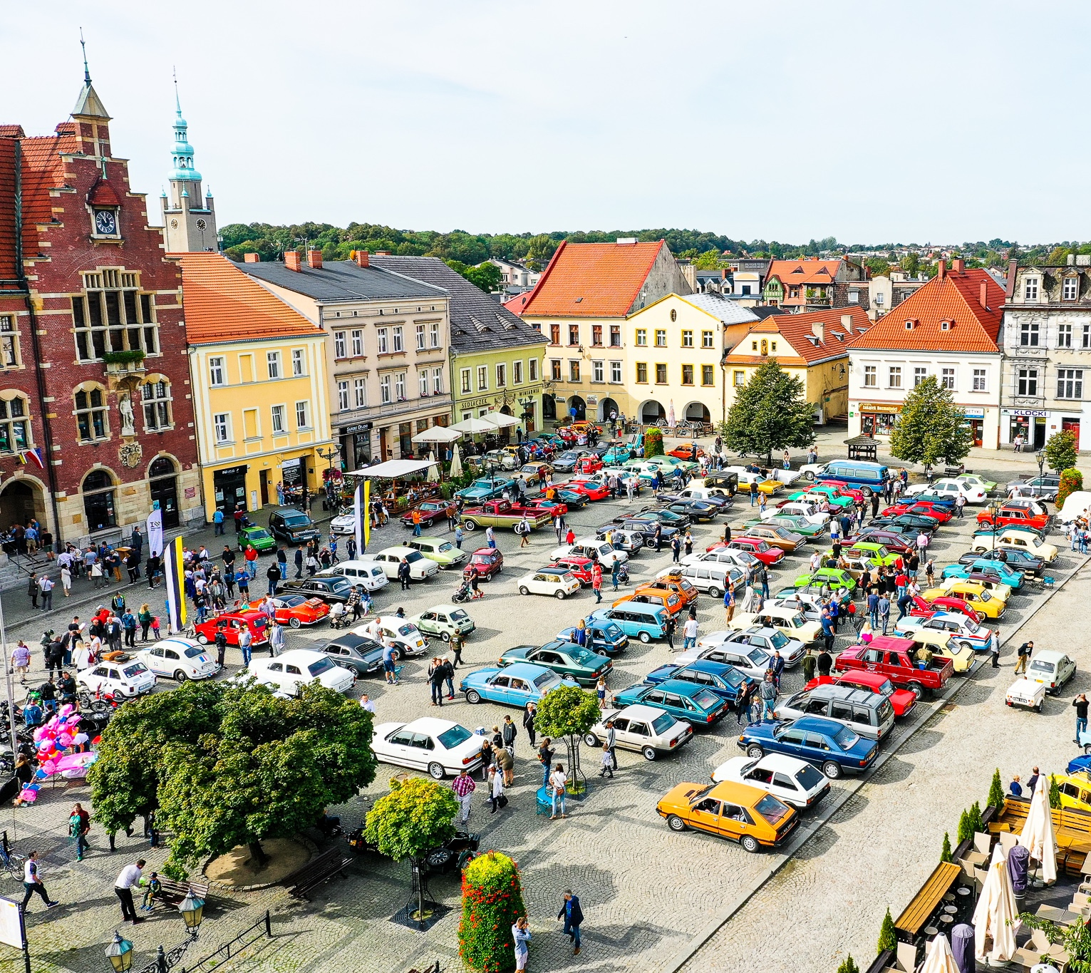
PLAN DLA TURYSTYKI
POWOŁANIE LOKALNEJ ORGANIZACJI TURYSTYCZNEJ MIASTA GWARKÓW
ZAŁOŻYCIELE:
Tarnowskie Góry, Bytom, Zbrosławice, Powiat tarnogórski, Muzeum, SMZT, Stowarzyszenie Kolei Wąskotorowych, AIG
DZIAŁANIA:
statut w opracowaniu,
rejestracja w 2021,
budżet 2022,
siedziba w rewitalizowanym budynku
T. Królika 20
DOPUSZCZENIE INNYCH CHĘTNYCH DO LOT-u
www.tarnowskiegory.pl

Slide 11
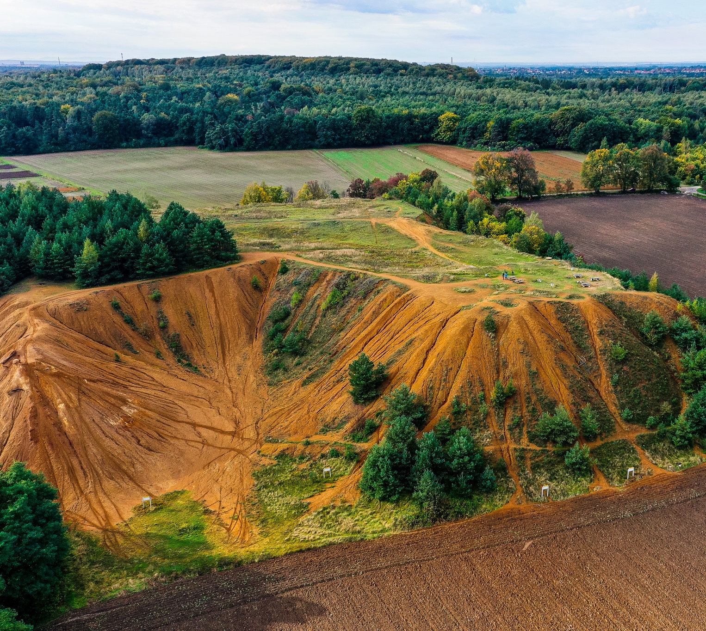
DZIAŁANIA inwestycyjne GMINY
OŚWIETLENIE DOJŚCIA DO SZYBÓW SYLWESTER I EWA W PARKU REPECKIM
REMONT ALEJEK W PARKU REPECKIM
BUDOWA DOJŚCIA , PARKINGU, MAŁEJ ARCHITEKTURY W PARKU KUNSZT
REWITALIZACJA PARKU MIEJSKIEGO
UBIEGANIE SIĘ O ŚRODKI RPO 2021-2027 NA ROZWÓJ TURYSTYKI, KULTURY- łączenie atrakcji, systemów tras rowerowych, aplikacji itd.,
www.tarnowskiegory.pl

Slide 12
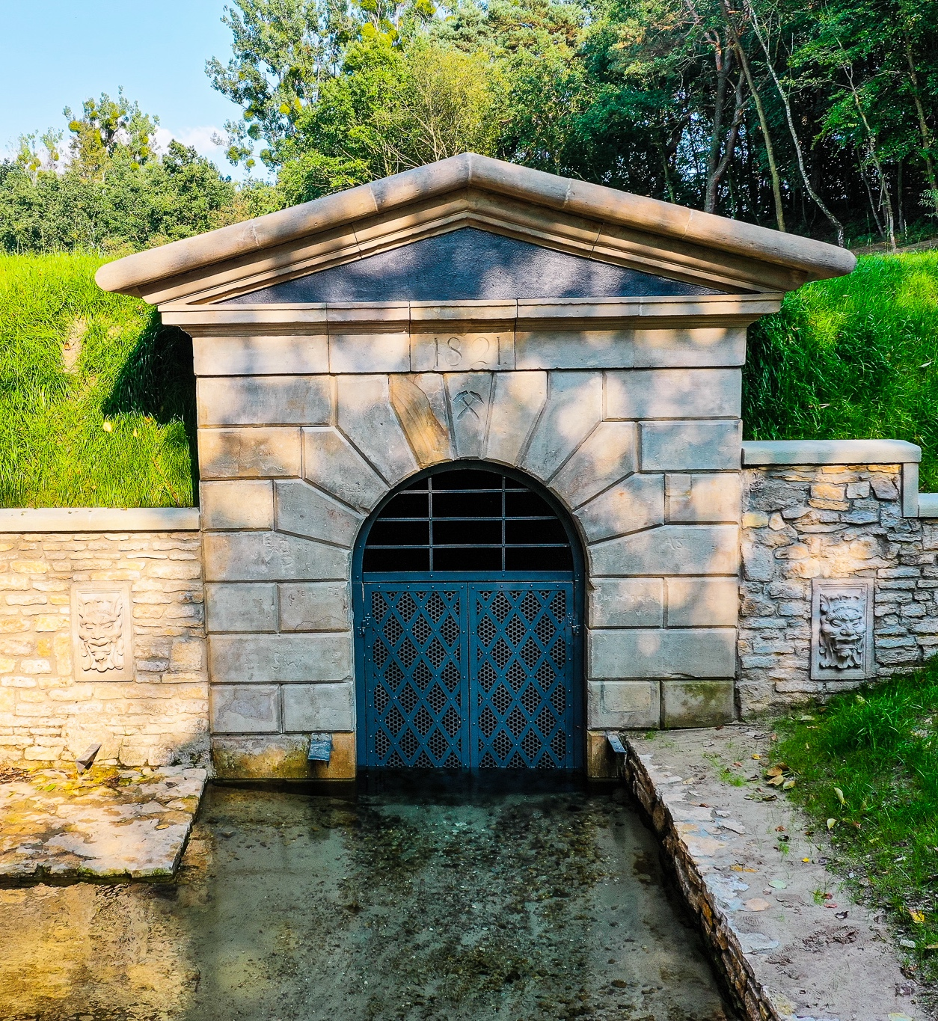
6.1. Zwiększenie roli kultury
i turystyki w rozwoju subregionalnym
wspierane będzie wykorzystanie endogenicznych potencjałów przyrodniczych, krajobrazowych i kulturowych na rzecz rozwoju ponadlokalnych i subregionalnych produktów turystycznych i marek regionalnych i lokalnych. Ponadto, wspierany będzie rozwój infrastruktury turystycznej i rekreacyjnej oraz promocja aktywnych form spędzania czasu wolnego, jako elementu budowania postaw prozdrowotnych mieszkańców,
Wspierane będą w szczególności obiekty przynależne do funkcjonujących w regionie szlaków tj.: Szlaku Zabytków Techniki, Szlaku Orlich Gniazd, Szlaku Architektury Drewnianej, Szlaku Dziedzictwa Kulturowego Paulinów, a także przedsięwzięcia ponadlokalne na rzecz tworzenia nowych oraz rozwoju istniejących szlaków dziedzictwa kulturowego, w tym uwzględniające rozbudowę systemów e-informacji kulturalnej, spójnego oznakowania obszarów atrakcyjnych kulturowo wraz z promocją szlaków dziedzictwa kulturowego.
tworzenie i rozwój infrastruktury turystycznej i rekreacyjnej w oparciu o endogeniczne potencjały na obszarach o wysokiej atrakcyjności turystycznej, jak również sieciowanie tej infrastruktury na rzecz utworzenia lub rozszerzenia szlaków turystycznych różnych rodzajów (pieszych, rowerowych, konnych, narciarskich, wodnych), w tym infrastrukturę poprawiającą dostępność obiektów i atrakcji turystycznych i zagospodarowanie ich otoczenia (m.in. parkingi, ciągi komunikacyjne, infrastruktura dla niepełnosprawnych, zielona infrastruktura).
Wsparcie realizowane będzie ze szczególnym uwzględnieniem promowania rozwiązań cyfrowych, niskoemisyjnych i zasobooszczędnych, chroniących środowisko naturalne oraz promujących wielofunkcyjność i zwiększoną rolę społeczną i edukacyjną utworzonej infrastruktury
www.tarnowskiegory.pl

Slide 13

DZIAŁANIA inwestycYjNe GMINY
BUDOWA CENTRUM PRZESIADKOWEGO I SYSTEMU DRÓG ROWEROWYCH:
- MIEJSKICH KOMUNIKACYJNYCH,
- MIEJSKICH REKREACYJNYCH
ROWER METROPOLITALNY NA TERENIE TG
POŁĄCZENIE DROGAMI ROWEROWYMI GMIN SĄSIADUJĄCYCH (TG, BYTOM, RADZIONKÓW, ŚWIERKLANIEC ITD.)
UDZIAŁ W EUROPEJSKIM ROWEROWYM SZLAKU KULTUROWYM-TURYSTYKA ROWEROWA (Belgia, Francja, Niemcy, Czechy, Polska)
www.tarnowskiegory.pl

Slide 14
Urząd miejski w tarnowskich górach
+48 32 393-33-600
Rynek 4, 42-600 Tarnowskie Góry
sekretariat@tarnowskiegory.pl
www.tarnowskiegory.pl

